Slide 1


INSTITUCIÓN EDUCATIVA TÉCNICA NUEVA ESPERANZA LA PALMA
PLAN ANTICORRUPCIÓN Y ATENCIÓN AL CIUDADANO
2022

Slide 2

INTRODUCCIÓN
La INSTITUCIÓN EDUCATIVA NUEVA ESPERANZA LA PALMA, adopto el presente Plan Anticorrupción y de Atención al Ciudadano en aras de dar cumplimiento de los artículos 73 y 76 de la Ley 1474 de 2011, concordantes con los artículos 1 y 2 del Decreto 2641 del 17 de diciembre de 2012, la Secretaria de Transparencia de la Presidencia de la República como instancia encargada de orientar la elaboración y seguimiento del Plan Anticorrupción y de Atención al Ciudadano, generó la herramienta “Estrategias para la construcción del Plan Anticorrupción y de Atención al Ciudadano”, como un instrumento de tipo preventivo para el control de la gestión, cuya metodología incluye seis componentes autónomos e independientes, con parámetros y soportes normativos propios, los cuales son: Gestión del Riesgo de Corrupción - Mapa de Riesgos de Corrupción y medidas para mitigar los riesgos; Racionalización de Trámites; Mecanismos para mejorar la Atención al Ciudadano; Rendición de Cuentas; Mecanismos para la Transparencia y Acceso a la Información y por ultimo las Iniciativas adicionales. Estas herramientas están enfocadas a crear mecanismos y directrices claras y transparentes, para realizar un efectivo control de la Gestión, basados en la prevención, seguimiento y vigilancia de los eventos de corrupción que se puedan presentar, vinculando de manera activa a la ciudadanía con el ejercicio de sus deberes y derechos consagrados en la constitución Política de Colombia.

Slide 3

OBJETIVOS
LA ISNTITUCION EDUCATIVA NUEVA ESPERANZA LA PAMA, debe Asegurar la transparencia, confiabilidad en el manejo adecuado de los recursos, fortaleciendo los servicios como Institución Educativa del Gobierno Municipal,
fortaleciendo el acceso a la información de la gestión pública, motivando a la ciudadanía en el ejercicio de los deberes y derechos del control social, bajo el diseño
de acciones viables que contribuyan a mantener en los procesos generando espacios de trabajo conjunto con los diferentes entes de control.

Slide 4

MISIÓN
La INSTITUCION EDUCATIVA TECNICA NUEVA ESPERANZA LA PALMA, es una Institución educativa de carácter oficial y mixta, pionera de jornada única que forma de manera integral, a sus estudiantes buscando continuamente estándares de calidad y pertinencia académica, innovación y valores éticos e institucionales , como la responsabilidad social y ambiental; El respeto por la diferencia, la equidad de géneros, la inclusión social . Desarrollando en Ella competencias para continuar consolidando su proyecto de vida, a través de estudios técnicos, tecnológicos, superiores y/o la vinculación laboral

Slide 5

VISIÓN
Para el año 2025 la INSTITUCION EDUCATIVA TECNICA NUEVA ESPERANZA LA PALMA, de Ibagué, será reconocida en el ámbito nacional, como un establecimiento educativo oficial de calidad, que promociona estudiantes con altos estándares académicos, formación técnica, amor por la ciencia, creativos, líderes éticos, responsables de su proyecto de vida, generadores de cambios positivos en su entorno. Apoyados por PEBA

Slide 6

MARCO LEGAL
La INSTITUCIÓN EDUCATIVA NUEVA ESPERANZA LA PALMA, implementará el Plan Anticorrupción y de Atención al Ciudadano con fundamento en la siguiente normatividad:
Ley 1712 de 2014 Por la cual se crea la Ley de Transparencia y el Derecho de Acceso a la Información Pública Nacional y se dictan otras disposiciones.
Ley 1474 de 2011 Estatuto Anticorrupción. Artículo 73. “Plan Anticorrupción y de Atención al Ciudadano” que deben elaborar anualmente todas las entidades, incluyendo el mapa de riesgos de corrupción, las medidas concretas para mitigar esos riesgos, las estrategias Anti trámites y los mecanismos para mejorar la atención al ciudadano.
Ley 87 de 1993 Por la cual se establecen normas para el ejercicio del control interno en las entidades y organismos del Estado y se dictan otras disposiciones.
Decreto 124 de 26 de Enero de 2016 Por el cual se sustituye el Título 4 de la Parte 1 del Libro 2 del Decreto 1081 de 2015, relativo al “Plan Anticorrupción y de Atención al Ciudadano”
Decreto 943 de 2014 Por el cual se adopta la actualización del MECI
Resolución 3564 de 2015, Por la cual se reglamentan los artículos 2.1.1.2.1.1, 2.1.1.2.1.11, 2.1.1.2.2.2 y el Parágrafo 2 del artículo 2.1.1.3.1.1 del Decreto 1081 de 2015.
Artículo 19 del decreto 4791 de 2008, reglamentario de la Ley 715 de 2001, sobre la rendición de cuentas y publicidad de las Instituciones educativas

Slide 7
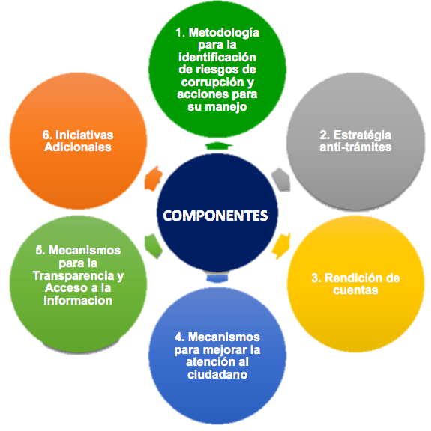
COMPONENTES DEL PLAN ANTICORRUPCION Y ATENCION AL CIUDADANO

Slide 8
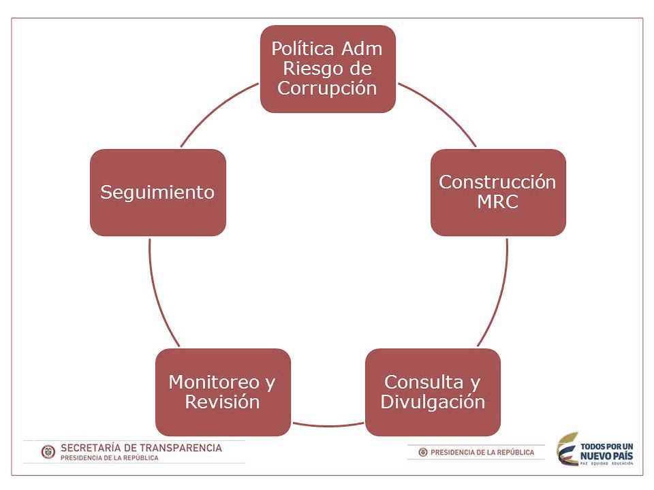
MAPA ANTICORRUPCIÓN

Slide 9
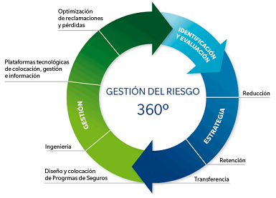
GESTION DEL RIESGO
La Política de Administración de Riesgos hace referencia al propósito de la Alta Dirección de gestionar el riesgo. Esta política debe estar alineada con la planificación estratégica de la entidad, con el fin de garantizar la eficacia de las acciones planteadas frente a los riesgos de corrupción identificados.
En este componente el Mapa de Riesgos se constituye en un iinstrumento que le permite a la entidad identificar, analizar y controlar los posibles hechos generadores de corrupción, tanto internos como externos. Dentro del mapa institucional y de política de administración del riesgo de la entidad deberán contemplarse los riesgos de corrupción, para que a partir de ahí se realice un monitoreo a los controles

Slide 10

RACIONALIZACIÓN DE TRÁMITES
La Institución Educativa NUEVA ESSPERANZA LA PALMA:
En el marco de la Estrategia de Racionalización de Trámites de la Institución educativa frente al mejoramiento del servicio prestado y facilitación del acceso a los trámites ofrecidos a los ciudadanos, durante el periodo 2022 se realizó la racionalización de los siguientes trámites
Las principales líneas de acción para el componente de racionalización de trámites son:
Utilización de los medios tecnológicos (pagina web. Ventanilla Única)
Realizar una revisión a los procesos misionales de la entidad y establece cuáles
entregan de bienes y servicios que son susceptibles de ser mejorados tecnológicamente y/o administrativa.
Establecer las acciones para generar la racionalización en la prestación de los servicios Académicos, administrativos y financieros

Slide 11

  RENDICIÓN DE CUENTAS
Este es un proceso con el que se logra tener un control de la utilización de los recursos, por parte de la administración. Y se busca que la ciudadanía interesada obtenga la información de primera mano para conocer la transparencia de la institución.
Para garantizar una rendición de cuentas claras, precisas y transparentes la institución educativa NUEVA ESPERANZA LA PALMA se manejan los siguientes aspectos:
La institución educativa realizara rendición de cuentas, al consejo Directivo, Padres de Familia, Docentes, por medio de un informe de Gestión.
Trimestralmente se publican en la Página Web institucional, los estados financieros, el Balance general y las ejecuciones de ingresos y gastos.
Rendición de cuentas a los entes de control, según el cronograma de cada ente.

Slide 12

MECANISMOS PARA MEJORAR LA ATENCIÓN AL CIUDADANO
Este componente tiene por objetivo garantizar la calidad y el acceso a los trámites y servicios que ofrecen las entidades públicas, mejorar la relación con el ciudadano y fortalecer los canales de comunicación. El Modelo de Gestión Pública Eficiente al Servicio del Ciudadano, estableció al ciudadano como eje central de la gestión pública.
También se recomienda hacer uso de encuestas de percepción de ciudadanos respecto a la calidad del servicio ofrecido por la entidad, y de la información que reposa en la entidad relacionada con peticiones, quejas y reclamos. Esta información permite identificar de primera mano las necesidades más sentidas de los ciudadanos y los elementos críticos del servicio que deben ser mejorados.
a. Estructura administrativa y Direccionamiento estratégico. Las actividades están relacionadas con el fortalecimiento del nivel de importancia que tiene el proceso de atención al ciudadano al interior de la entidad como la presentación de los informes de seguimiento a la gestión de las PQRS
b. Fortalecimiento de los canales de atención. Las actividades de este componente tienen por objetivo fortalecer los medios y escenarios a través de los cuales la entidad interactúa con la ciudadanía y sus grupos de interés para la atención de las peticiones, quejas, reclamos, denuncias, trámites y servicios.
c. Talento humano. La cualificación de los servidores públicos que participan del proceso de atención a la ciudadanía constituye la actividad más importante para el fortalecimiento y mejoramiento del servicio al ciudadano, porque los servidores públicos son quienes facilitan el acceso a los bienes y servicios de la entidad.
d. Normativo y procedimental. Comprende las acciones relacionadas con el deber de la Institución de garantizar la documentación de sus procesos y procedimientos.
e. Relacionamiento con el ciudadano. Este componente agrupa las actividades que dan cuenta de la gestión de la entidad para conocer a sus grupos de interés, sus expectativas, intereses y percepción sobre la gestión.

Slide 13

TRANSPARENCIA Y ACCESO A LA INFORMACIÓN
Este componente recoge los lineamientos para la garantía del derecho fundamental de Acceso a la Información Pública regulado por la Ley 1712 de 2014 y el Decreto Reglamentario 1081 de 2015, según la cual toda persona puede acceder a la información pública en posesión o bajo el control de los sujetos obligados de la ley.
Lineamientos de Transparencia Activa
Lineamientos de Transparencia Pasiva
Elaboración de los Instrumentos de Gestión de la Información
Criterio diferencial de accesibilidad
Monitoreo del Acceso a la Información Pública

Slide 14
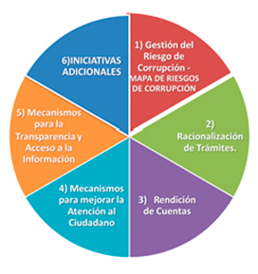
INICIATIVAS O ESTRATEGIAS ADICIONALES PARA LUCHA CONTRA LA CORRUPCIÓN
Este componente recoge los lineamientos para la garantía del derecho fundamental de Acceso a la Información Pública regulado por la Ley 1712 de 2014 y el Decreto Reglamentario 1081 de 2015, según la cual toda persona puede acceder a la información pública en posesión o bajo el control de los sujetos obligados de la ley. En tal sentido, las entidades están llamadas a incluir en su plan anticorrupción acciones encaminadas al fortalecimiento del derecho de acceso a la información pública tanto en la gestión administrativa, como en los servidores públicos y ciudadanos
Consultar las facturas y antecedentes de proveedores, contratistas y personal que labora en la Institución.
Utilizar medios de comunicación para la rendición de cuentas.
Campañas de medio ambiente

Slide 15

SEGUIMIENTO
El Jefe de Control Interno o quien haga sus veces, se realizará tres (3) veces al año
Primer seguimiento: Con corte al 30 de abril. En esa medida, la publicación se efectuará dentro de los diez (10) primeros días del mes de mayo
Segundo seguimiento: Con corte al 31 de Agosto. La publicación se efectuará dentro de los diez (10) primeros días del mes de septiembre
Segundo seguimiento: Con corte al 31 de diciembre. La publicación se efectuará dentro de los diez (10) primeros días del mes de enero

Slide 16

INSTITUCIÓN EDUCATIVA NUEVA ESPERANZA LA PALMA MAPA DE RIESGOS DE CORRUPCIÓN 2022
INSTITUCIÓN EDUCATIVA NUEVA ESPERANZA LA PALMA MAPA DE RIESGOS DE CORRUPCIÓN 2022
IDENTIFICACION DEL RIESGO |  |  |  | VALORACION DEL RIESGO DE CORRUPCION |  |  |  |  |  |  |  | MONITOREO Y REVISIÓN
PROCESO / OBJETIVO | CAUSAS | RIESGO | CONSECUENCIA | ANALISIS DEL RIESGO |  |  | EVALUACION DEL RIESGO
 |  |  |  | RIESGO INHERENTE |  |  | CONTROLES | RIESGO RESIDUAL |  |  | ACCIONES ASOCIADAS AL CONTROL | FEHA
 |  |  |  | PROBABILIDAD | IMPACTO | ZONA DEL RIESGO |  | PROBABILIDAD | IMPACTO | ZONA DEL RIESGO | ACCIONES ASOCIADAS AL CONTROL
Gestión de Contratación | Designación de supervisores sin el suficiente conocimiento en el proceso de supervisión | Demandas y sanciones, intervención de los órganos de control, posibles incumplimientos en los objetos contractuales | 1--Detrimento patrimonial 2-Comunidad educativa insatisfecha | 3 | 20 | EXTREMA | Correctivo | 2 | 20 | ALTA | Cada vez que se perfeccione un contrato | 01/31/2022 Al 31/12/2022

Slide 17
INSTITUCIÓN EDUCATIVA NUEVA ESPERANZA LA PALMAMAPA DE RIESGOS DE CORRUPCIÓN 2022
Área Contable | No realizar cruces entre presupuesto y contabilidad, la no rendición de los informes en las fechas establecidas por los entes de Control | Registro de los formatos sin la información real de la Institución | Sanciones por parte de la Contraloría Mpal y Contaduría General de la Nación | 1 | 10 | bajo | Correctivo | 1 | 10 | Bajo | Coordinar las actividades necesarias para garantizar los respectivos cruces | MARZO- JULIO - DICIE,BRE
Gestión Documental | No tener un adecuado manejo de gestión documental o tener desactualizada da las tablas de retención documental. | Deficiencias en el manejo de gestión documental y archivo | 1. sanciones, de los órganos de control, por posibles incumplimientos con la ley d Archivo Ley 594 del 2000. | 2 | 10 |  | *Diligenciar la planilla de préstamos de los documento entre dependencia *Que Una sola persona se encargue del Archivo central | 2 | 20 | ALTA | Todo el Tiempo

Slide 18


